Slide 1

RÉSUMÉ THÉORIQUE – FILIÈRE INFRASTRUCTURE DIGITALE
M205-Administration réseau sous linux
120 heures

Slide 2
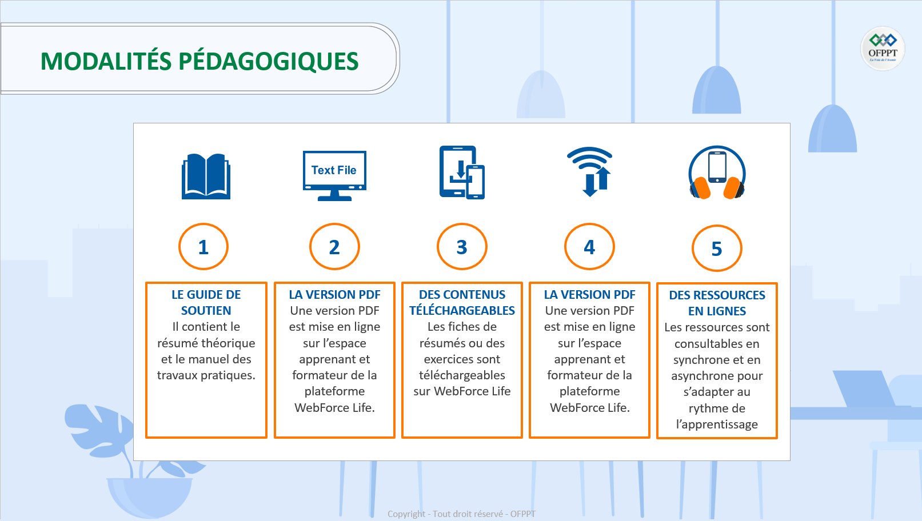

Slide 3

Présentation du protocole DHCP
Fonctionnement du DHCP
Configuration d'un serveur DHCP
Mise en œuvre d'un client DHCP
Réservation DHCP
Mise en œuvre de l'agent de relais DHCP

Slide 4

01 - Présentation du protocole DHCP
L'une des tâches les plus difficiles sur un réseau est la gestion des adresses IP. Chaque appareil qui communique sur le réseau doit avoir une adresse IP unique, adaptée au sous-réseau auquel il est connecté.
Si deux appareils ont la même adresse IP, des problèmes surgiront.
Vous disposez de trois méthodes pour attribuer des adresses IP aux appareils sur les réseaux IP :
Attribuer manuellement des adresses (adresses IP statiques)
Attribuer automatiquement des adresses (adresses IP dynamiques)
Utilisation d'un mélange d'adresses statiques et dynamiques.
Avec les adresses IP statiques, vous devez attribuer et suivre manuellement les adresses IP sur le réseau. Vous devez configurer chaque périphérique réseau individuel avec une adresse IP, un masque de sous-réseau et une route par défaut uniques afin qu'il puisse communiquer sur le réseau et s'assurer qu'aucun autre périphérique sur le réseau n'a la même adresse.

Slide 5
01 - Présentation du protocole DHCP
Cela fonctionne bien pour les petits réseaux, mais cela devient rapidement un cauchemar pour les grands réseaux. Essayer de s'assurer que chaque périphérique du réseau utilise la bonne adresse IP est presque impossible, en particulier lorsque les utilisateurs du réseau ont la possibilité de configurer l'adresse IP sur leurs propres postes de travail clients.
Les adresses IP dynamiques utilisent un référentiel central d'adresses qui sont attribuées automatiquement lorsque les périphériques réseau démarrent et les demandent. Le protocole DHCP (Dynamic Host Configuration Protocol) fournit une méthode standard permettant aux clients de demander une adresse IP à un serveur central et permettant au serveur d'attribuer une adresse unique à chaque client du réseau. Cette section vous guide à travers la norme DHCP et comment implémenter un package de serveur DHCP Linux commun sur votre serveur Linux pour offrir des adresses IP aux clients sur votre réseau local.

Slide 6
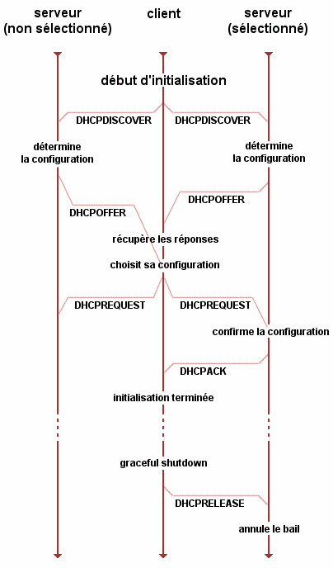
02 - Fonctionnement du DHCP
Processus d’attribution d’adresses IP
Un serveur DHCP écoute le réseau local pour les demandes des clients nécessitant une configuration IP. Au démarrage de chaque client sur le réseau, il envoie un message de diffusion sur le réseau local demandant une adresse IP.
Le serveur DHCP détecte cette demande, puis répond en attribuant une adresse IP unique au périphérique réseau.
Le client diffuse d'abord un paquet de découverte DHCP (DHCP Discovery). En réponse au paquet de découverte, chaque serveur DHCP du réseau répond au client avec un paquet d'offre DHCP (DHCP Offer). Le client ne peut accepter qu'une seule offre, mais il envoie un paquet de requête DHCP (DHCP Request) à tous les serveurs afin que chacun sache quel serveur le client a sélectionné pour traiter la découverte DHCP. Le serveur DHCP sélectionné renvoie un paquet d'accusé de réception DHCP (DHCP Acknowledge) au client, ce qui termine le processus DHCP. Lorsque le client a fini d'utiliser l'adresse réseau, il peut éventuellement renvoyer un paquet de libération DHCP (DHCP Release) au serveur.

Slide 7
02 - Fonctionnement du DHCP
Autres informations DHCP
Les messages échangés entre les clients et le serveurs DHCP sont :
DHCPDISCOVER - Diffusion client pour localiser les serveurs disponibles.
DHCPOFFER - Serveur vers client en réponse à DHCPDISCOVER avec offre de paramètres de configuration.
DHCPREQUEST - Diffusion client aux serveurs demandant offert paramètres d'un serveur et déclinant implicitement offres de tous les autres.
DHCPACK - Serveur vers client avec paramètres de configuration, y compris l'adresse réseau validée.
DHCPNAK - Serveur à client refusant la demande de configuration paramètres (par exemple, l'adresse réseau demandée déjà attribué).
DHCPDECLINE - Client au serveur indiquant que les paramètres de configuration (par exemple, l'adresse réseau) sont invalides.
DHCPRELEASE - Client au serveur abandonnant l'adresse réseau et résiliation du bail restant.
Les messages DHCP sont transmis via UDP. Bien que peu fiable, ce protocole suffit au transport des paquets simples sur réseau local, et surtout il est très léger, donc intéressant pour les petits systèmes (du genre le micro bout de programme qui fait la requête DHCP lorsque le PC se met en route). De facto, DHCP fonctionne aussi en mode non connecté. Le client n’utilise que le port 68 pour envoyer et recevoir ses messages de la même façon, le serveur envoie et reçoit ses messages sur un seul port, le port 67.

Slide 8
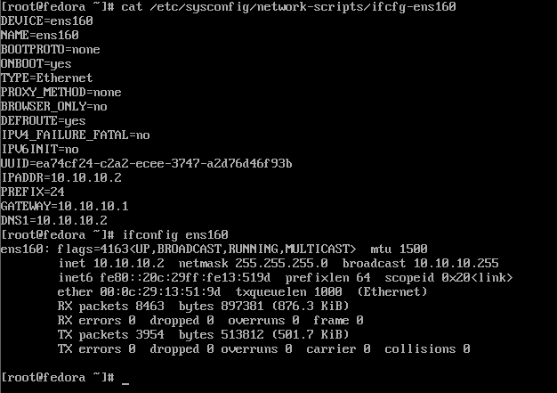
03 – Configuration d’un serveur DHCP
Installation et configuration
Avant l’installation du service DHCP on configure manuellement une adresse IP fixe en choisissant l’interface réseau qui sera en communication avec les différents terminaux d’un réseau.

Slide 9
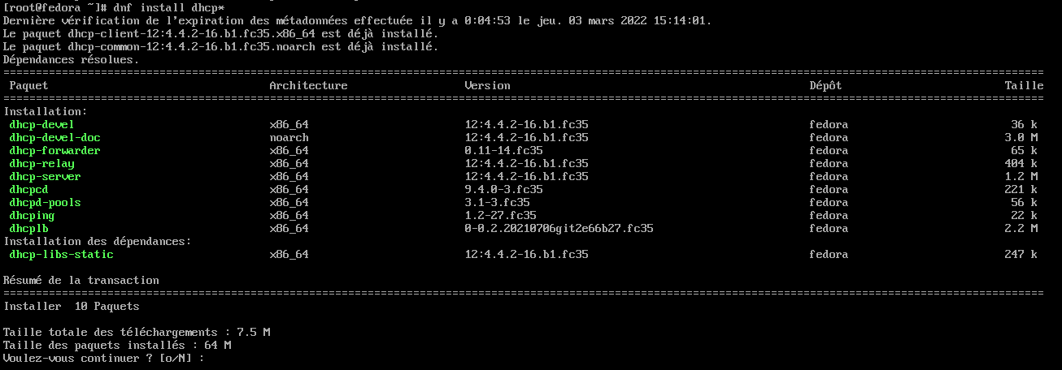
03 – Configuration d’un serveur DHCP
Installation et configuration
Après avoir configurer l’adresse IP on installe le package dhcp-server via la commande dnf -y install dhcp-server

Slide 10

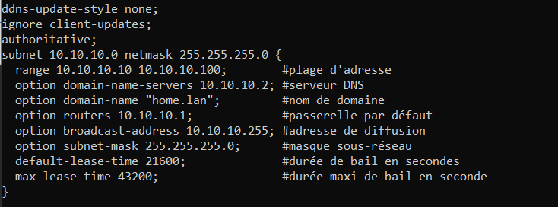
03 – Configuration d’un serveur DHCP
Installation et configuration
Une fois installé il va falloir éditer le fichier /etc/dhcpd.conf. Par défaut le fichier ne contient qu’une aide pour pouvoir copier un contenu depuis un fichier exemple.
Pour compléter l’installation, on fournit les éléments suivants :

Slide 11
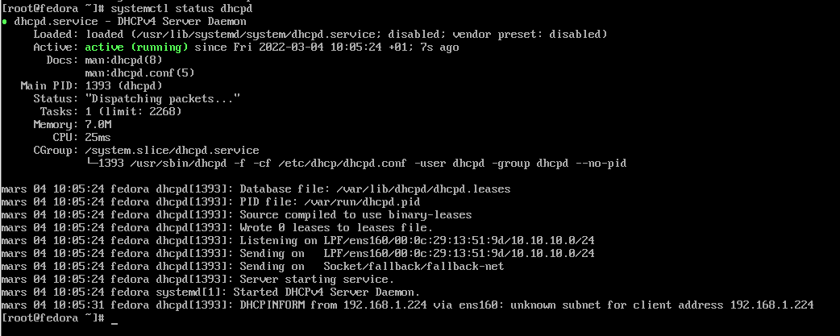
03 – Configuration d’un serveur DHCP
Test et vérification
Pour démarrer/arrêter le service DHCP, utiliser la commande suivante : systemctl start|stop dhcpd
Une fois le service démarre, on s’assure du bon fonctionnement via la commande systemctl status dhcpd
Cette figure montre que le service DHCPD a été bien installé et il n’y a pas d’erreur dans le script de configuration.

Slide 12
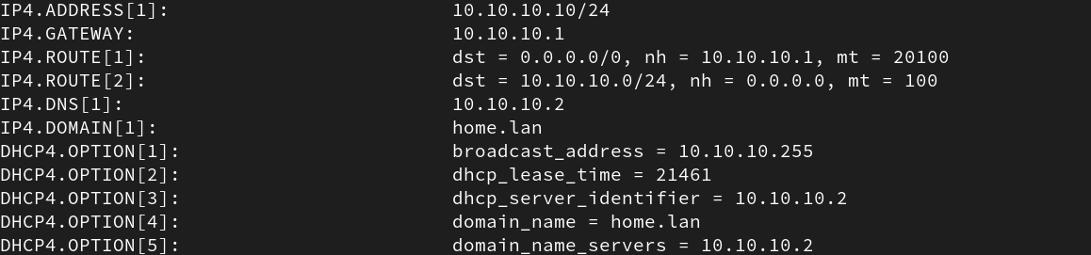
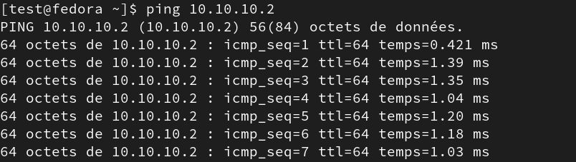
04 – Mise en œuvre d'un client DHCP
Client dynamique
Après avoir installé le serveur DHCP, le client, maintenant, doit récupérer une configuration IP auprès du serveur.
En exécutant la commande nmcli connection show ens33, le client dont l’interface ens33 a bien reçu une configuration avec les informations fournies par le serveur dhcp.

Slide 13
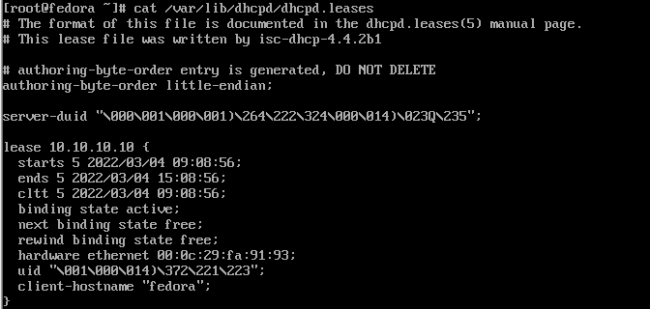
04 – Mise en œuvre d'un client DHCP
Client dynamique
Sur le serveur DHCP, le fichier /var/lib/dhcpd/dhcpd.leases stocke la base de données de l'allocation du client DHCP. Ne pas modifiez ce fichier. Les informations d'allocation DHCP pour chaque adresse IP récemment attribuée sont automatiquement stockées dans la base de données d'allocation. L'information comprend la durée de l'allocation, à laquelle l'adresse IP a été assignée, les dates de début et de fin de l'allocation et l'adresse MAC de la carte d'interface réseau qui a été utilisée pour récupérer l'allocation.

Slide 14
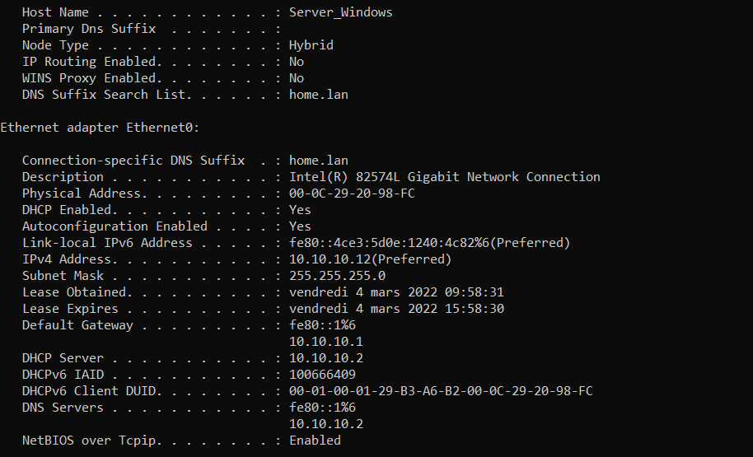
04 – Mise en œuvre d'un client DHCP
Client dynamique
Avec une station WINDOWS on remarque le même processus d’allocation. Coté client :

Slide 15
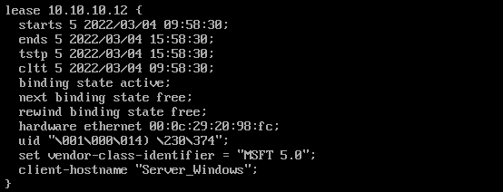
04 – Mise en œuvre d'un client DHCP
Client dynamique
Coté serveur :

Slide 16
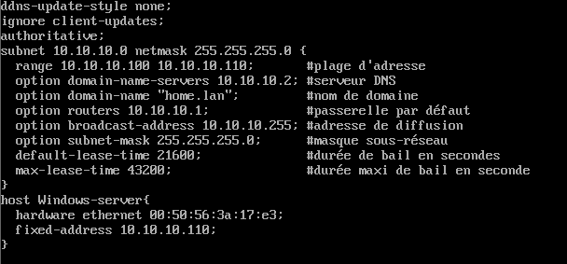
05 – Réservation DHCP
Client statique
Dans le cas d’une configuration automatique on utilise la configuration suivante :

Slide 17
05 – Réservation DHCP
Client statique
La déclaration host définit des paramètres spécifiques pour un système unique, comme une adresse IP. Pour configurer des paramètres spécifiques sur plusieurs hôtes, utiliser des déclarations de « host ».
La plupart des clients DHCP ignorent le nom dans les déclarations d'hôte, et à ce titre, ce nom peut être n'importe quoi, tant que c'est différent des autres déclarations d'hôte. Pour configurer le même système sur des réseaux multiples, utilisez un nom différent pour chaque déclaration d'hôte, sinon le démon DHCP ne démarrera pas. Les systèmes sont identifiés par l'option hardware ethernet, et non pas le nom dans la déclaration de l ' hôte.
hardware ethernet 00:50:56:3A:17:E3;
L'option hardware ethernet identifie le système. Pour trouver cette adresse, exécuter la commande ip link.
fixed-address 10.10.10.110;
L'option fixed-address assigne une adresse IP au système spécifié par l'option hardware ethernet. Cette adresse doit se trouver en dehors de la plage d'adresses IP spécifiée par l'option range.

Slide 18
06 – Mise en œuvre de l'agent de relais DHCP
L'agent de relais DHCP (dhcrelay) permet de relayer les requêtes DHCP et BOOTP d'un sous-réseau sans serveur DHCP vers un ou plusieurs serveurs DHCP sur d'autres sous-réseaux.
Lorsqu'un client DHCP demande des informations, l'agent de relais DHCP transfère la requête à la liste des serveurs DHCP spécifiés lors du démarrage de l'agent de relais DHCP. Lorsqu'un serveur DHCP renvoie une réponse, la réponse est diffusée sur le réseau ayant envoyé la requête d'origine.
L'agent de relais DHCP pour IPv4, dhcrelay, écoutes les demandes DHCPv4 et BOOTP sur toutes les interfaces, sauf si les interfaces sont spécifiées dans /etc/sysconfig/dhcrelay avec la directive INTERFACES.
Pour voir le message d'utilisation, exécutez la commande dhcrelay -h.

Slide 19
06 – Mise en œuvre de l'agent de relais DHCP
Pour exécuter dhcrelay en mode DHCPv4 et BOOTP, spécifier les serveurs dans lesquels on souhaite envoyer les demandes. Copier et éditer le fichier dhcrelay.service en tant qu'utilisateur root :
# cp /lib/systemd/system/dhcrelay.service /etc/systemd/system/
# vi /etc/systemd/system/dhcrelay.service
Modifiez l'option ExecStart sous la section [Service] et ajouter une ou plusieurs adresses IPv4 de serveur à la fin de la ligne, par exemple :
ExecStart=/usr/sbin/dhcrelay -d --no-pid 10.10.100.254
Pour spécifier des interfaces où l'agent de relais DHCP écoute les requêtes DHCP, ajoutez-les à l'option ExecStart avec l'argument -i (sinon, il écoutera toutes les interfaces), par exemple :
ExecStart=/usr/sbin/dhcrelay -d --no-pid 192.168.1.1 -i ens33
Pour activer les changements, en tant qu'utilisateur root, démarrez le service à nouveau
# systemctl --system daemon-reload
# systemctl restart dhcrelay

Slide 20
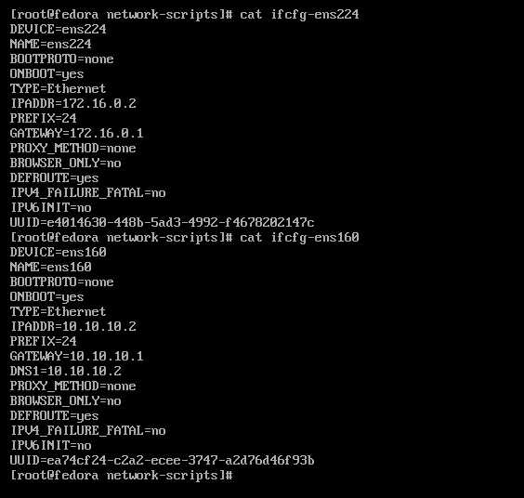
06 – Mise en œuvre de l'agent de relais DHCP
Configuration d'un serveur DHCP multi-hôtes
Un serveur DHCP multi-hôtes sert plusieurs réseaux, c'est-à-dire, plusieurs sous-réseaux.
Dans cette section on décrire comment configurer un serveur DHCP pour qu’il puisse desservir plusieurs réseaux et sélectionner les interfaces réseau à écouter. Le démon DHCP n'écoutera que les interfaces pour lesquelles il pourra trouver une déclaration de sous-réseau dans le fichier /etc/dhcp/dhcpd.conf.
NB : Avant de procéder à tout changement, sauvegarder le fichier /etc/dhcp/dhcpd.conf existant.
Si vous travaillez avec les machines virtuelles, il suffit d’ajouter une autre carte réseau virtuelle et comma ça votre serveur aura deux interfaces Ethernet.

Slide 21
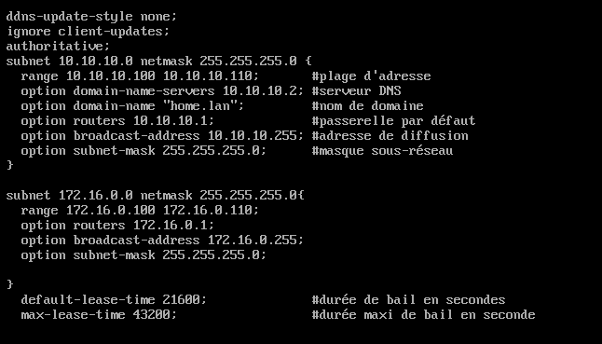
06 – Mise en œuvre de l'agent de relais DHCP
Configuration d'un serveur DHCP multi-hôtes
Voici un fichier de base /etc/dhcp/dhcpd.conf, pour un serveur qui a deux interfaces de réseau, ENS160 dans un réseau 10.10.10.0/24 et ENS224 dans un réseau 172.16.0.0/24. Plusieurs déclarations de sous-réseau permettent de définir des paramètres différents pour plusieurs réseaux :

Slide 22
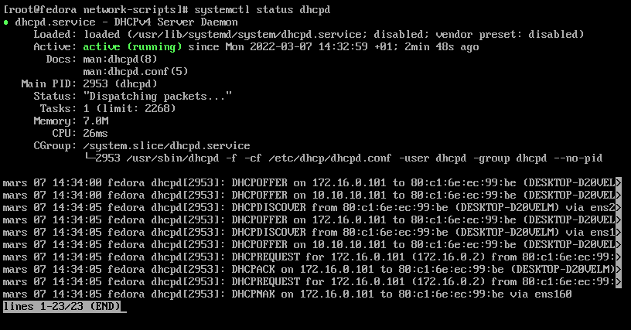
06 – Mise en œuvre de l'agent de relais DHCP
Configuration d'un serveur DHCP multi-hôtes
Après avoir redémarrer le service dhcpd.service on remarque que les interfaces, puisqu’elles sont fonctionnelles et connectées, ont commencé à diffuser les messages des offres DHCP.

Slide 23
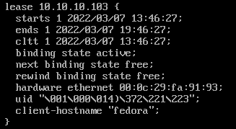
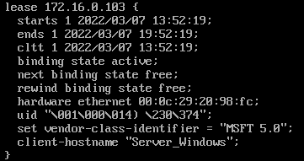
06 – Mise en œuvre de l'agent de relais DHCP
Configuration d'un serveur DHCP multi-hôtes
Coté client linux :
Coté client Windows :

